Slide 1
Інформатика та програмування
Тема 5. Символи та рядки

Slide 2
Символи
Серед задач, що розв'язують за допомогою комп'ютера, особливе місце належить задачам обробки текстів.
Алфавітом Ch назвемо множину символів, до якої входять латинські букви, арабські цифри, спеціальні математичні та інші символи, розділові знаки, а також, символи національних алфавітів.

Slide 3
Символи та коди
Для збереження у пам’яті комп’ютера кожному символу співставляється деяке число, яке називають кодом символа, а бієктивне відображення обмеженої множини натуральних чисел у множину символів називається таблицею кодування символів
Таблиць кодування існує багато Таблиць кодування існує багато, проте для всіх них існують спільні правила їхнього створення, наприклад,
літери розташовуються у таблиці кодування в алфавітному порядку;
арабські цифри розташовуються у таблиці кодування в порядку зростання.

Slide 4
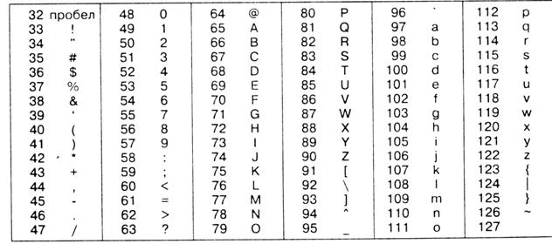
Символи та коди – Таблиця кодування
Приклад - таблиця кодування ASCII
Звертаємо увагу, що цифри мають коди 48..57, великі та маленькі літери мають різні коди.

Slide 5
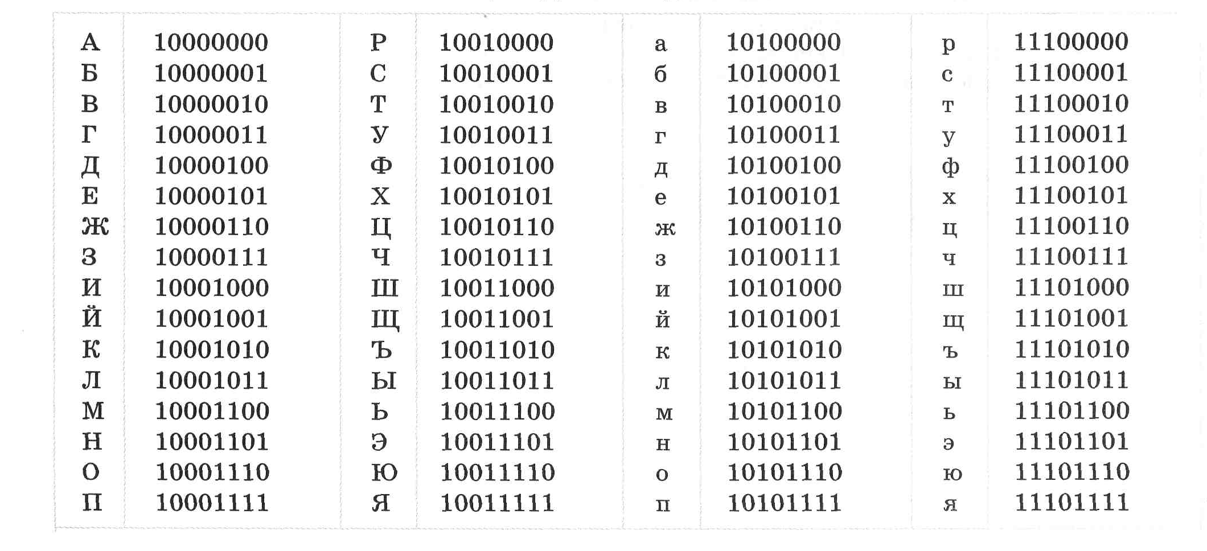
Символи та коди – Таблиця кодування
Коди записані у двійковій системі.

Slide 6
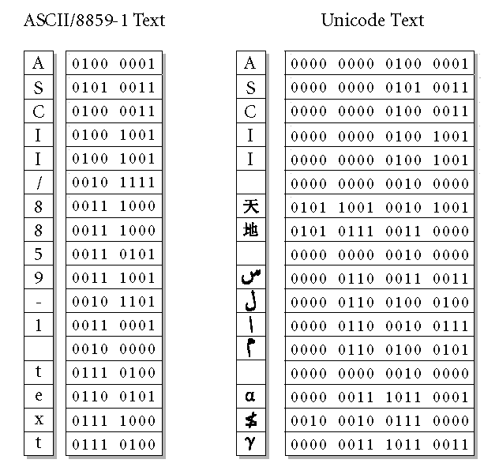
Символи та коди – Таблиця кодування
Різні таблиці кодування:
Ліва таблиця використовує для кодування символу 1 байт, а права 2 байти

Slide 7
Стандарти кодування символів
Назва | Кіль-кість кодів | Діапа-зон кодів | Символи | Особливості
ASCII | 128 | 0 - 127 | латинські літери, цифри, розділові знаки, дужки | Всі цифри йдуть підряд, латинські літери впорядковані за алфавітом
CP866U | 256 | 0 - 255 | ASCII + кирилиця | Символи російської абетки впорядковані за алфавітом, але не всі йдуть підряд
ANSI | 256 | 0 - 255 | ASCII + символи національних алфавітів | символи національних алфавітів вказані у «кодових сторінках» по 128 символів. Сторінка для кирилиці - 1251
KOI-8 | 256 | 0 - 255 | ASCII + кирилиця | Символи кирилиці не впорядковані за алфавітом

Slide 8
Unicode
Unicode – це промисловий стандарт, розроблений, щоб забезпечити цифрове представлення символів усіх писемностей світу та спеціальних символів.
Unicode знімає старе обмеження на кодування символів лише одним байтом:
У Unicode використовується 17 просторів (кодових площин), кожен з яких визначає 2¹⁶ = 65,536 кодів, що дає можливість описати максимум 1 114 112 (17 * 2¹⁶) різних символів.
На сьогодні у 7 версії Unicode зайнято біля 112 000 кодових позицій.

Slide 9
UTF-8
Формат представлення зі змінною кількістю байтів на символ.
ASCII-символи кодуються одним байтом так само, як і у ASCII.
Інші символи – від 2 до 4 байтів
Unicode UTF-8:
Діапазон кодів Байти
0x00000000 — 0x0000007F: 0xxxxxxx
0x00000080 — 0x000007FF: 110xxxxx 10xxxxxx
0x00000800 — 0x0000FFFF: 1110xxxx 10xxxxxx 10xxxxxx
0x00010000 — 0x001FFFFF: 11110xxx 10xxxxxx 10xxxxxx 10xxxxxx
Тут xxxxxxx – це окремі біти, які можуть набувати значення 0 або 1

Slide 10
UTF-16 та UTF-32
UTF-16
Символи представляються 2 байтами, окрім символів, які представляються сурогатними парами
UTF-16BE – в цьому представленні старший байт іде спочатку
UTF-16LE – в цьому представленні молодший байт іде спочатку
BE та LE означають big-endians та little-endians. У перекладі – «тупокінечники» та «гострокінечники».
UTF-32
Всі символи представляються 4 байтами
UTF-32BE та UTF-32LE – аналогічно UTF-16BE та UTF-16LE

Slide 11
Символи у Python
У Python символи представлені у форматі UTF-8.
Для перетворення символів з/в інші стандарти кодування передбачені дії кодування (encoding) та декодування (decoding).

Slide 12
Рядки
Довільна послідовність символів називається рядком
Приклади рядків:
"string",
"Hello, World!"
"Довільна послідовність символів називається рядком"

Slide 13
Рядки-константи
Константи-рядки, як і було вже сказано, беруться у
апострофи ' … '
подвійні лапки " … "
потрійні апострофи ' ' ' … ' ' '
потрійні подвійні лапки " " " … " " " "
Порожній рядок позначається ' ' (або " ").

Slide 14
Основні операції над рядками
Операція | Опис
ord(c) | Код символа c
chr(n) | Символ з кодом n (точніше, - рядок з 1 символа з кодом n)
str(x) | Перетворення x у рядок
s + t | конкатенація s та t
s * n або n * s | n зчеплених копій s
s[i] | i-й символ s, починаючи з 0 (точніше, - рядок з 1 i-го символа), якщо i < 0, то повертає (-i) символ з кінця рядка
s[i:j] | Вирізка з s від i до j (підрядок, що починається з i –го символа та закінчується j -1 символом)
s[i:j:k] | Вирізка з s від i до j з кроком k
len(s) | довжина s
min(s) | Найменший символ рядка s
max(s) | Найбільший символ рядка s
s.index(x[, i[, j]]) | Індекс першого входження x до s (починаючи з індекса i та перед індексом j)
s.count(x) | Кількість входжень x до s

Slide 15
Відношення для символів
Для символів визначені 6 стандартних відношень з множини
Rel = {==, !=, >, <, >=, <=}
При цьому, якщо c₁, c₂ – символи, r ϵ Rel, то
c₁ r c₂ ≡ ord(c₁) r ord(c₂)

Slide 16
Відношення для рядків
Визначено 6 стандартних відношень з множини Rel.
Відношення a == b означає попарну рівність всіх символів з двох рядків a, b.
Відношення a < b визначається рекурсивно:
Якщо a == ‘’, b != ‘’, то a < b == True
Якщо b == ‘’, то a < b == False
Якщо a != ‘’, b != ‘’, a[0] != b[0] то a < b ≡ a[0] < b[0]
Якщо a != ‘’, b != ‘’, a[0] == b[0] то a < b ≡ a[1:] < b[1:]
Інші відношення з множини Rel визначається через бульові операції та відношення == та <.
Окрім відношень з множини Rel, для рядків визначено ще 2 відношення:
x in a, x not in a
де x – символ (чи рядок), a – рядок.
x in a == True, коли x входить у a
x not in a == True, коли x не входить у a

Slide 17
Інструкції для рядків
Визначено присвоєння, введення та виведення
a = e, a = input(S), print(a)
Визначено також цикл по всіх символах рядка з лічильником - символом
for x in a:
P
Рядки є такими, що не змінюються (immutable). Це означає, що вже існуючий рядок змінити не можна.
Так, s = s + t створює новий рядок, який є конкатенацією s та t.

Slide 18
Приклади
Показати всі символи у діапазоні від a до b разом з їх кодами
Обчислити кількість входжень символа a у рядок s

Slide 19
Рядки як послідовності
Рядки у Python є одним з типів послідовностей.
Послідовності складаються з елементів. Для рядків цими елементами є символи.
До послідовностей відносяться також раніше розглянуті діапазони (range) та списки і кортежі, які будуть розглянуті пізніше.
Визначені вище операції для рядків (окрім ord та chr) а також відношення in та not in є спільними для всіх типів послідовностей.
Спільним також є цикл
for x in a:
P

Slide 20
Вирізки
Вирізки (slices) також визначені для всіх типів послідовностей
Вирізки задають частину послідовності.
Повний формат
s[i:j:k], що означає елементи від i-го до (j-1) з кроком k
Наприклад, якщо s == ‘abcd’,
s[1:3:1] == ‘bc’, s[1:4:2] == ‘bd’
Якщо опущено k, то вважається, що k == 1. Якщо k опущено, то не вказують також другу ‘:’.
Якщо опущено i, то вважається, що i == 0.
Якщо опущено j, то вважається, що j == len(s).
Так, у попередньому прикладі s[:3] == ‘abc’, s[2:] == ‘cd’. S[:] == ‘abcd’.
k може набувати також від’ємних значень. Це означає вибір елементів послідовності справа наліво.
Наприклад, s[::-1] == ‘dcba’

Slide 21
Escape-послідовності
Escape-послідовності призначені для завдання спеціальних символів у рядках.
Escape-послідовність завжди починається з ‘\’ – оберненої косої риски.
Escape- послідовність | Значення
\<новий рядок> | Ігнорується (продовження рядка на наступний)
\\ | Обернена коса риска(зберігає \)
\' | Апостроф (зберігає ')
\" | Подвійні лапки (зберігає ")
\a | Дзвінок
\b | Крок назад
\f | Завершення форми
\n | Кінець рядка
\r | Повернення каретки
\t | Табуляція
\v | Вертикальна табуляція

Slide 22
Escape-послідовності.2
Escape- послідовність | Значення
\xhh | Символ зі значенням hh (рівно 2 цифри) у системі числення за основою 16
\ooo | Символ зі значенням ooo (до 3 цифр) у вісімковій системі числення
\0 | Null: двйковий 0-символ (не завершує рядок)
\uhhhh | Символ Unicode з 16-бітним значенням у системі числення за основою 16
\Uhhhhhhhh | Символ Unicode з 32-бітним значенням у системі числення за основою 16
\<інше> | Не є escape-послідовністю (зберігає \ та <інше>)

Slide 23
Приклади
Перевірити, чи є рядок симетричним
Замінити всі входження у перший рядок s другого рядка c третім рядком s1

Slide 24
Додаткові функції для рядків
Функція | Опис
s.capitalize() | Повертає копію рядка s, у якій перший символ – велика літера, а інші – маленькі.
s.center(width[, fillchar]) | Повертає s, центрований у рядку довжини width. Початок та кінець рядка заповнюються символом fillchar (за угодою - пропуск).
s.endswith(suffix[, start[, end]]) | Повертає True, якщо рядок s завершується суфіксом suffix. Якщо вказано start, end, то перевіряється s[start:end]
s.expandtabs(tabsize=8) | Повертає копію рядка s, у якій всі символи табуляції (‘\t’) замінюються визначеною кількістю пропусків, в залежності від поточної позиції.
s.find(sub[, start[, end]]) | Повертає найменший індекс входження sub у s. Якщо вказано start, end, то перевіряється s[start:end] Повертає -1 якщо sub не знайдено.
s.format(*args, **kwargs) | Виконує форматування рядка. Замість полів підстановки ‘{ }’ вставляються аргументи.

Slide 25
Додаткові функції для рядків.2
Функція | Опис
s.isalnum() | Повертає True, якщо всі символи рядка s є літерами або цифрами.
s.isalpha() | Повертає True, якщо всі символи рядка s є літерами.
s.isdigit() | Повертає True, якщо всі символи рядка s є цифрами.
s.isidentifier() | Повертає True, якщо рядок s є ідентифікатором.
s.islower() | Повертає True, якщо всі літери рядка s у нижньому регістрі
s.isnumeric() | Повертає True, якщо всі символи рядка s є числовими.
s.isprintable() | Повертає True, якщо всі символи рядка s є друкованими.
s.isspace() | Повертає True, якщо всі символи рядка s є пропусками.
s.istitle() | Повертає True, якщо рядок s є заголовком (усі слова починаються з великої літери).
s.isupper() | Повертає True, якщо всі літери рядка s у верхньому регістрі
s.ljust(width[, fillchar]) | Повертає s, вирівняний по лівому краю у рядку довжини width. Кінець рядка заповнюються символом fillchar (за угодою - пропуск).
s.lower() | Повертає копію рядка s, у якій всі літери рядка s переведені до нижнього регістру

Slide 26
Додаткові функції для рядків.3
Функція | Опис
s.lstrip([chars]) | Повертає копію рядка s, в якій ліворуч видалено символи, що входять у chars (за угодою – пропуски)
s.replace(old, new[, count]) | Повертає копію рядка s, в якій всі входження рядка old замінюються new. Якщо задано count, то замінюється не більше count входжень
s.rfind(sub[, start[, end]]) | Повертає найбільший індекс входження sub у s. Якщо вказано start, end, то перевіряється s[start:end] Повертає -1 якщо sub не знайдено.
s.rindex(sub[, start[, end]]) | Те ж саме, що rfind(), однак дає помилку, якщо sub не знайдено.
s.rjust(width[, fillchar]) | Повертає s, вирівняний по правому краю у рядку довжини width. Початок рядка заповнюються символом fillchar (за угодою - пропуск).
s.rstrip([chars]) | Повертає копію рядка s, в якій праворуч видалено символи, що входять у chars (за угодою – пропуски)

Slide 27
Додаткові функції для рядків.4
Функція | Опис
s.strip([chars]) | Повертає копію рядка s, в якій ліворуч та праворуч видалено символи, що входять у chars (за угодою – пропуски)
s.swapcase() | Повертає копію рядка s, в якій маленькі літери змінені на великі та навпаки.
s.title() | Повертає копію рядка s у форматі заголовку (усі слова починаються з великої літери).
s.upper() | Повертає копію рядка s у форматі з усіма великими літерами.
s.zfill(width) | Повертає копію рядка s, в якій зліва вставлені символи ‘0’ так, щоб загальна довжина рядка дорівнювала width. Якщо присутній знак + або -, він зберігається на початку рядка.

Slide 28
Резюме
Ми розглянули:
Символи. Стандарти кодування символів.
Unicode. Кодування символів у Unicode та формати представлення символів.
Рядки: носій, операції, відношення та інструкції.
Рядки як послідовності
Вирізки та їх використання.
Додаткові функції для рядків.

Slide 29
Де прочитати
A Byte of Python (Russian) Версия 2.01 Swaroop C H (Translated by Vladimir Smolyar), http://wombat.org.ua/AByteOfPython/AByteofPythonRussian-2.01.pdf
Бублик В.В., Личман В.В., Обвінцев О.В.. Інформатика та програмування. Електронний конспект лекцій, 2003 р.,
Марк Лутц, Изучаем Python, 4-е издание, 2010, Символ-Плюс
Python 3.4.3 documentation
https://docs.python.org/3/howto/unicode.html
http://unicode-table.com/ru/
http://www.joelonsoftware.com/articles/Unicode.html (переклад російською http://local.joelonsoftware.com/wiki/%D0%90%D0%B1%D1%81%D0%BE%D0%BB%D1%8E%D1%82%D0%BD%D1%8B%D0%B9_%D0%9C%D0%B8%D0%BD%D0%B8%D0%BC%D1%83%D0%BC,_%D0%BA%D0%BE%D1%82%D0%BE%D1%80%D1%8B%D0%B9_%D0%9A%D0%B0%D0%B6%D0%B4%D1%8B%D0%B9_%D0%A0%D0%B0%D0%B7%D1%80%D0%B0%D0%B1%D0%BE%D1%82%D1%87%D0%B8%D0%BA_%D0%9F%D1%80%D0%BE%D0%B3%D1%80%D0%B0%D0%BC%D0%BC%D0%BD%D0%BE%D0%B3%D0%BE_%D0%9E%D0%B1%D0%B5%D1%81%D0%BF%D0%B5%D1%87%D0%B5%D0%BD%D0%B8%D1%8F_%D0%9E%D0%B1%D1%8F%D0%B7%D0%B0%D1%82%D0%B5%D0%BB%D1%8C%D0%BD%D0%BE_%D0%94%D0%BE%D0%BB%D0%B6%D0%B5%D0%BD_%D0%97%D0%BD%D0%B0%D1%82%D1%8C_%D0%BE_Unicode_%D0%B8_%D0%9D%D0%B0%D0%B1%D0%BE%D1%80%D0%B0%D1%85_%D0%A1%D0%B8%D0%BC%D0%B2%D0%BE%D0%BB%D0%BE%D0%B2)
https://ru.wikipedia.org/wiki/%D0%AE%D0%BD%D0%B8%D0%BA%D0%BE%D0%B4

